Slide 1
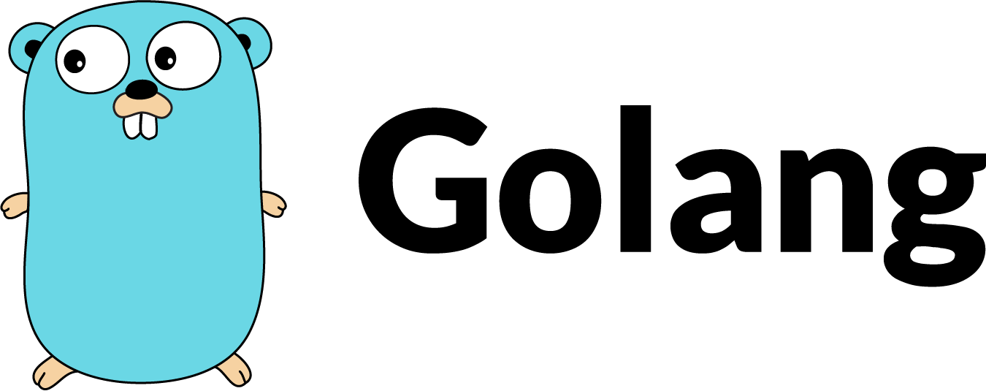

Belajar Golang
Endpoint Save User

Slide 2
Kita akan membuat Endpoint untuk menyimpan data User mulai dari repository sampai dengan handler

Slide 3
Pertama kita akan membuat Service di folder service, Service berfungsi untuk menghubungkan handler atau juga http method ke repository

Slide 4
Setelah selesai membuat Service kita akan lanjut ke pada handler, handler berfungsi untuk menangkap http method dan http request dari client ke dalam aplikasi.
Sebelum itu kita install terlebih dahulu package bernama gin-gonic
Silahkan buka https://github.com/gin-gonic/gin link berikut ini
Scroll kebawah ke bagian installation
Atau bisa juga pastekan command : go get -u github.com/gin-gonic/gin di terminal kamu lalu tekan enter

Slide 5
Membuat file helper.go
File helper.go berfungsi untuk membuat response api dari aplikasi lebih mudah di baca dan memiliki standar sesuai dengan dunia professional.

Slide 6
Membuat file formatter
File formatter berfungsi untuk merapikan output data yang diperoleh dari handler

